Slide 2
Tính toán tiến hóa

Slide 3

Path planning for indoor Mobile robot based on deep learning
Nguyễn Nhật Minh - 20225043
Ngô Trí Cảnh - 20220015

Slide 4
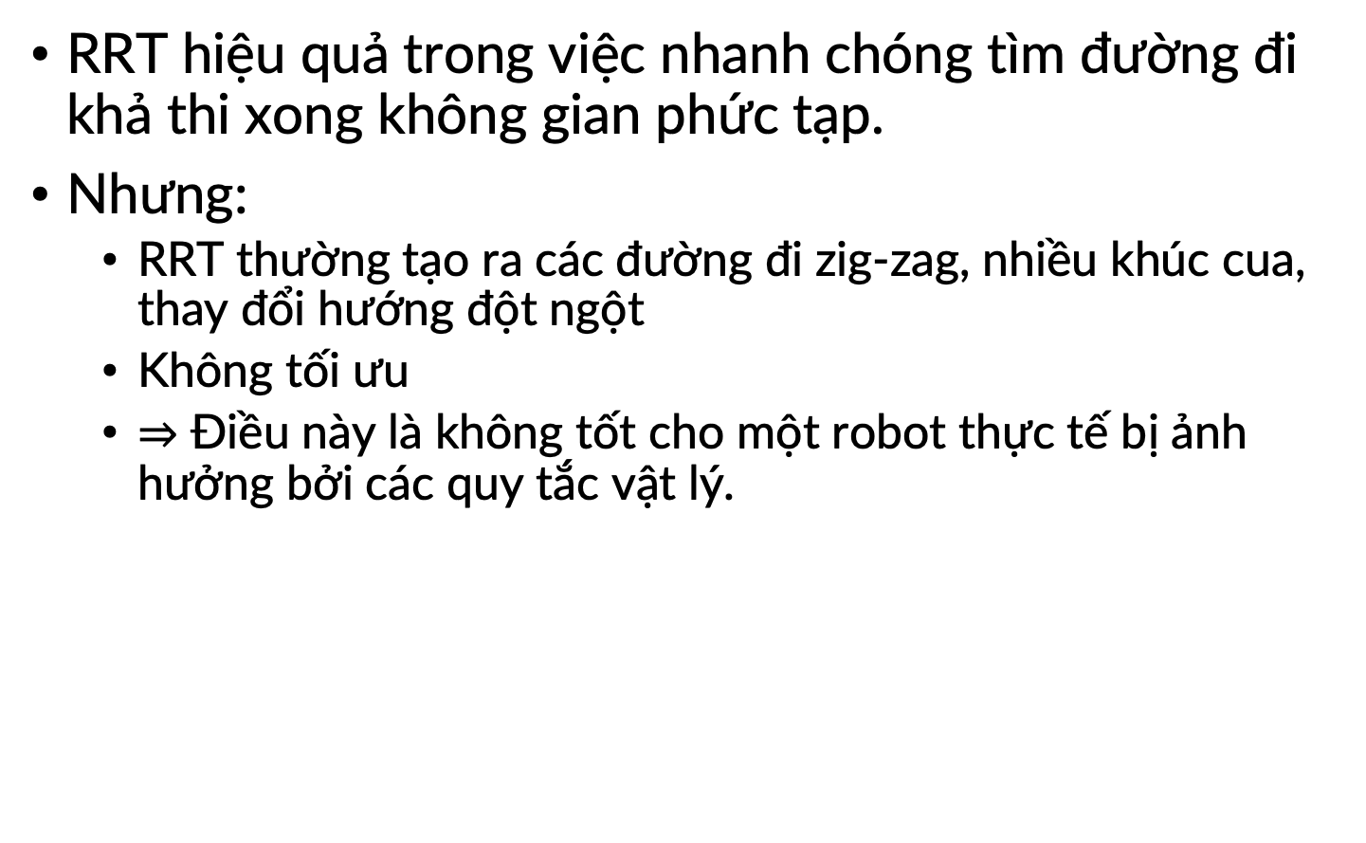
Vấn đề của đường đi tạo bởi RRT
RRT hiệu quả trong việc nhanh chóng tìm đường đi khả thi xong không gian phức tạp.
Nhưng:
RRT thường tạo ra các đường đi zig-zag, nhiều khúc cua, thay đổi hướng đột ngột
Không tối ưu
$⇒$ Điều này là không tốt cho một robot thực tế bị ảnh hưởng bởi các quy tắc vật lý.

Slide 5
Nội dung chính
Post-Smoothing
RRT*

Slide 6
I. Post-Smoothing
Post-Smoothing:
là quá trình làm mịn đường đi sau khi thuật toán lập kế hoạch đường đi chính (ví dụ: RRT) đã hoàn thành việc tạo ra một đường đi ban đầu.
Mục tiêu:
Làm ngắn đường đi: Loại bỏ các đoạn đường thừa, tạo đường đi trực tiếp hơn.
Làm mượt đường đi: Giảm số lượng khúc cua và làm cho đường đi mềm mại hơn, phù hợp cho chuyển động thực tế.
Cải thiện tính thẩm mĩ: Tạo ra đường đi trực quan hơn và dễ chịu hơn.

Slide 7
I. Post-Smoothing
Shortcut Smoothing
Shortcut smoothing:
Nguyên lý: Thuật toán cố gắng nối 2 điểm bất kỳ không liền kế trong đường đi hiện tại để tạo ra "đường tắt" ngắn hơn.
Ưu điểm:
Đơn giản, dễ cài đặt.
Hiệu quả trong việc làm ngắn và làm mượt đường đi.
Tính toán nhanh.
Nhược điểm:
Có thể không tìm ra đường đi tối ưu tuyệt đối.
Kết quả phụ thuộc vào thứ tự duyệt điểm.

Slide 8
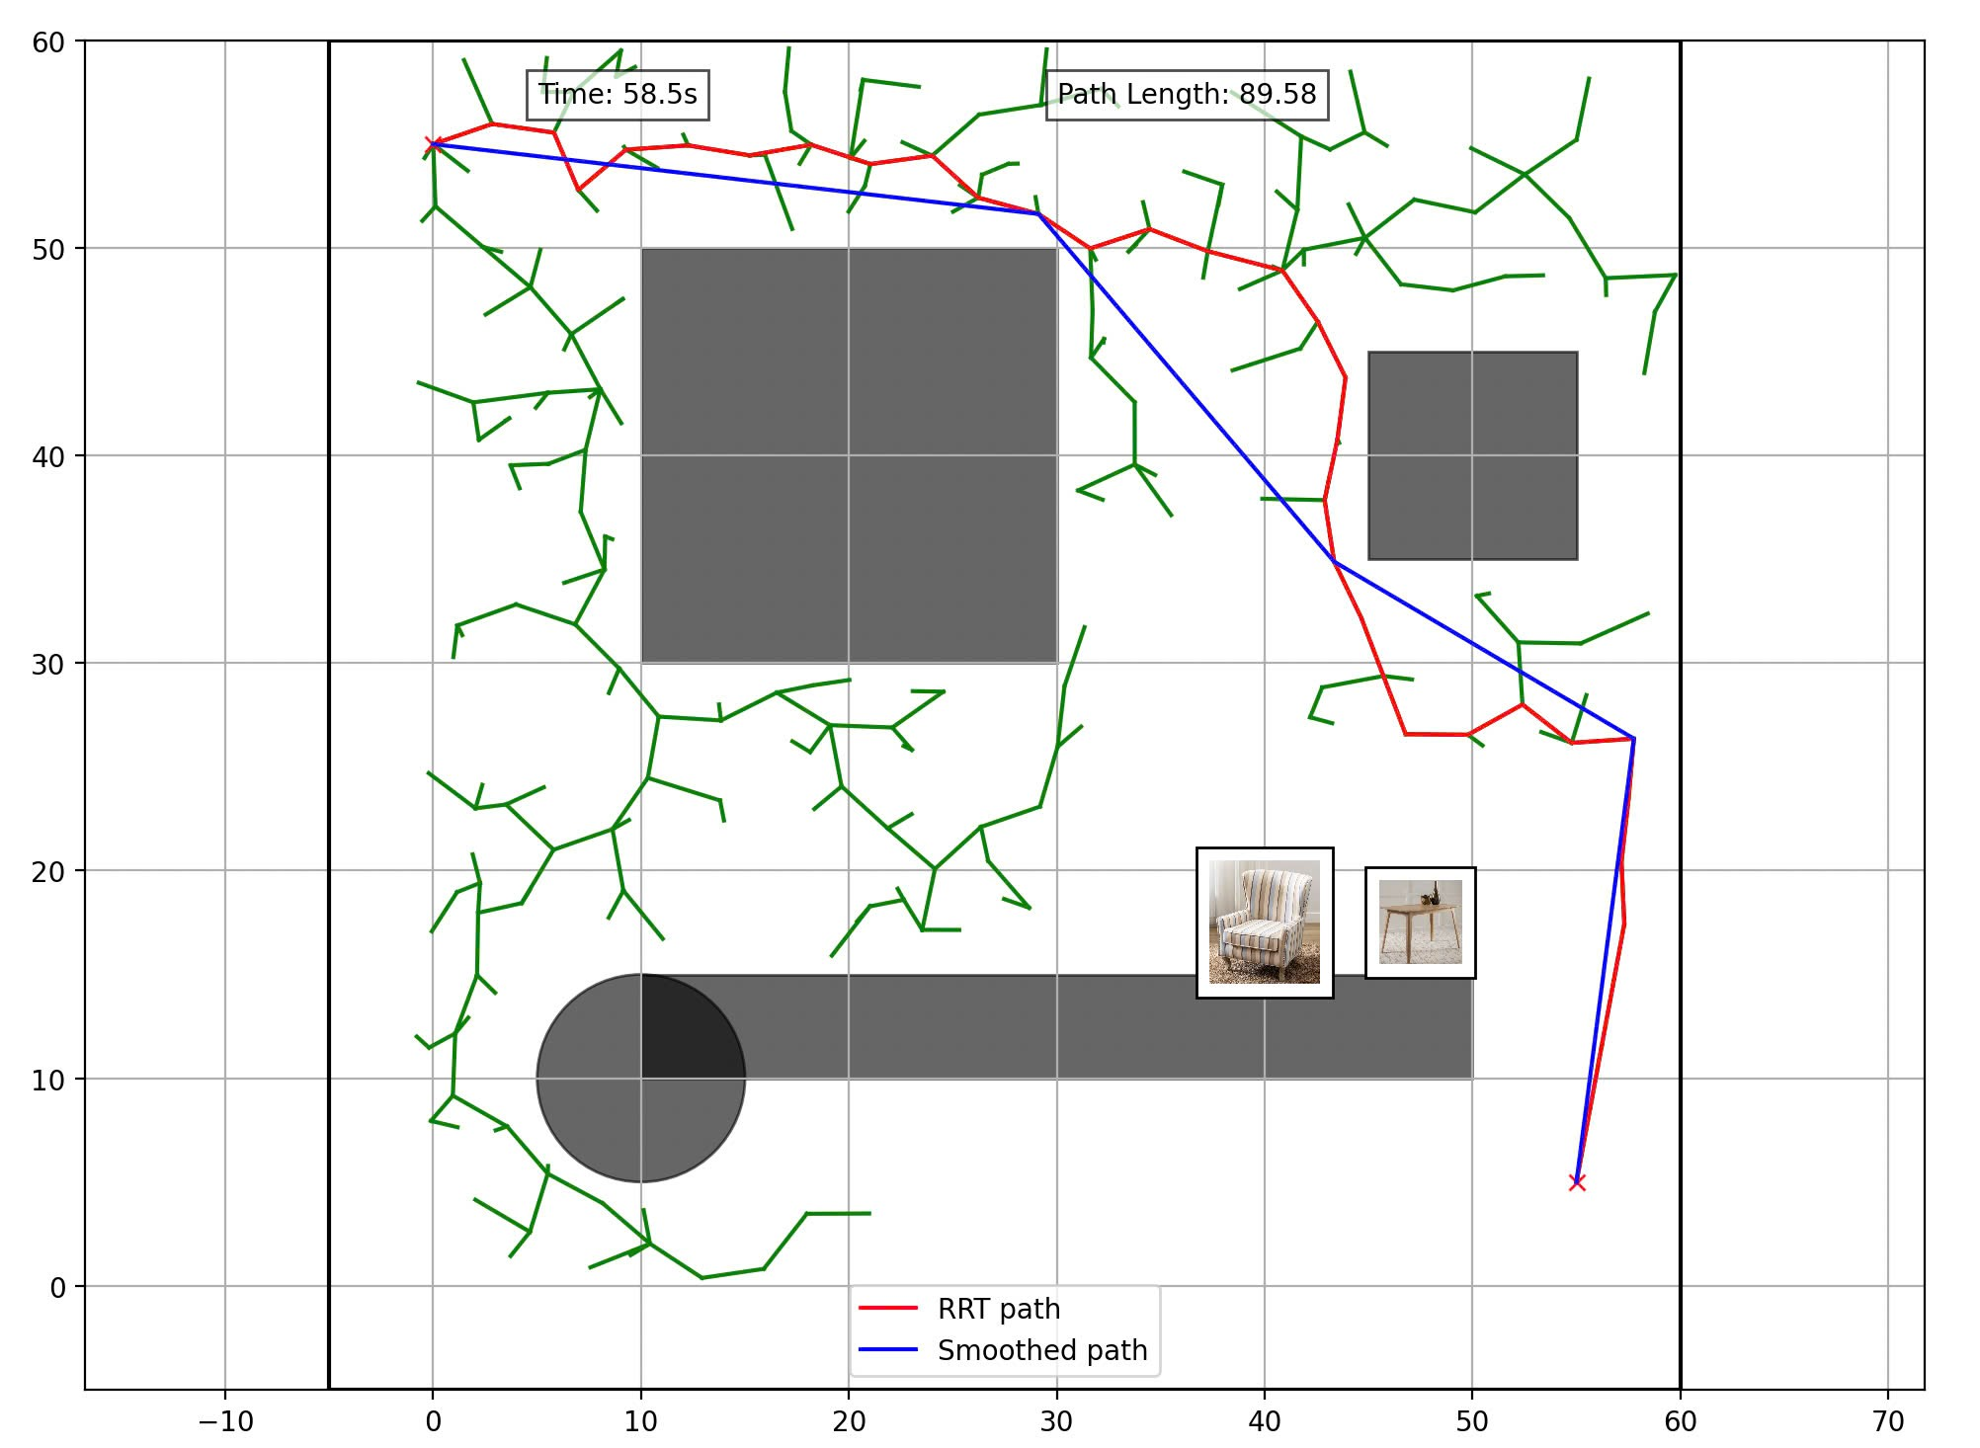
I. Post-Smoothing
Shortcut Smoothing- triển khai trong bài toán

Slide 9
I. Post-Smoothing
Spline Smoothing
Spline smoothing:
Nguyên lý: Thay thế các đoạn thẳng trên đường đi RRT bằng các đường cong spline (B-spline, Bezier Spline, Cubic Spline, ...) mượt mà hơn.
Ưu điểm:
Tạo ra đường đi rất mượt, liên tục về độ cong.
Thích hợp cho các ứng dụng yêu cầu đường đi mềm mại (ví dụ: robot di chuyển trong môi trường con người).
Nhược điểm:
Phức tạp hơn shortcut smoothing.
Có thể làm cho đường đi dài hơn một chút so với shortcut smoothing (để đạt được độ mượt).
Tính toán có thể tốn thời gian hơn, đặc biệt với spline bậc cao.

Slide 10
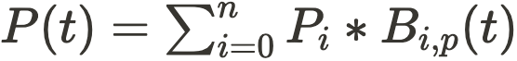
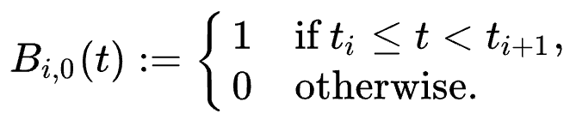
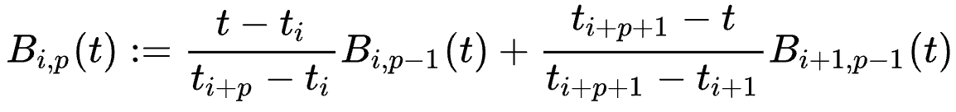
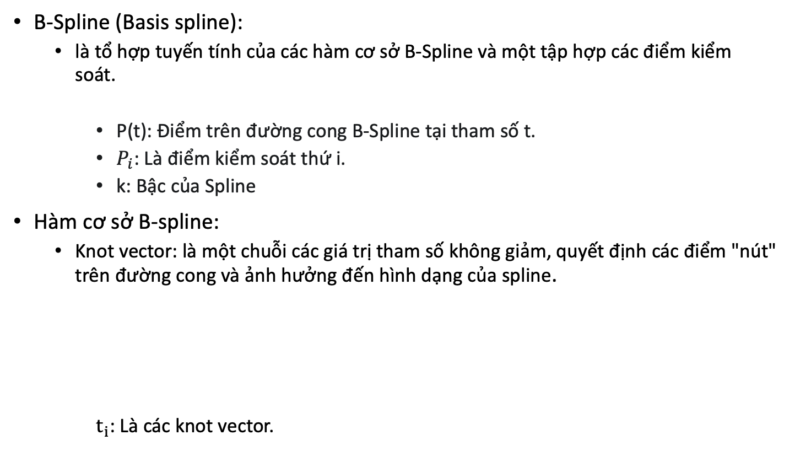
I. Post-Smoothing
Spline Smoothing
B-Spline (Basis spline):
là tổ hợp tuyến tính của các hàm cơ sở B-Spline và một tập hợp các điểm kiểm soát.
P(t): Điểm trên đường cong B-Spline tại tham số t.
$P_{i}$: Là điểm kiểm soát thứ i.
k: Bậc của Spline
Hàm cơ sở B-spline:
Knot vector: là một chuỗi các giá trị tham số không giảm, quyết định các điểm "nút" trên đường cong và ảnh hưởng đến hình dạng của spline.
$t_{i}$: Là các knot vector.

Slide 11
I. Post-Smoothing
Spline Smoothing
Bezier Spline (Bezier Curve):
Ý tưởng cốt lõi: Đường cong Bezier được xây dựng dựa trên phép nội suy tuyến tính (linear interpolation) thực hiện lặp đi lặp lại bởi các điểm điều khiển P1, P2,…
Nội suy tuyến tính giữa hai điểm: Cho hai điểm P₀ và P₁, điểm trên đoạn thẳng nối P₀ và P₁ tại tham số t (0 ≤ t ≤ 1) được tính là: Lerp(P₀, P₁, t) = (1 - t)P₀ + tP₁.
Bezier bậc 1 (đoạn thẳng): Đơn giản là nội suy tuyến tính giữa hai điểm điều khiển P₀ và P₁. B(t) = (1 - t)P₀ + tP₁.
Bezier bậc 2 (đường cong bậc hai): Sử dụng 3 điểm điều khiển P₀, P₁, P₂:
Nội suy tuyến tính giữa (P₀, P₁) để được điểm Q₀(t) = Lerp(P₀, P₁, t).
Nội suy tuyến tính giữa (P₁, P₂) để được điểm Q₁(t) = Lerp(P₁, P₂, t).
Đường cong Bezier bậc 2 là nội suy tuyến tính giữa Q₀(t) và Q₁(t): B(t) = Lerp(Q₀(t), Q₁(t), t) = (1 - t)Q₀(t) + tQ₁(t)

Slide 12
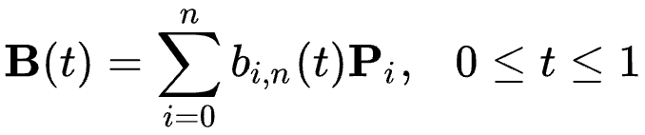
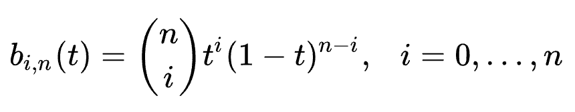
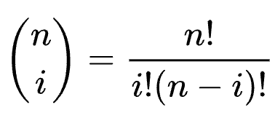
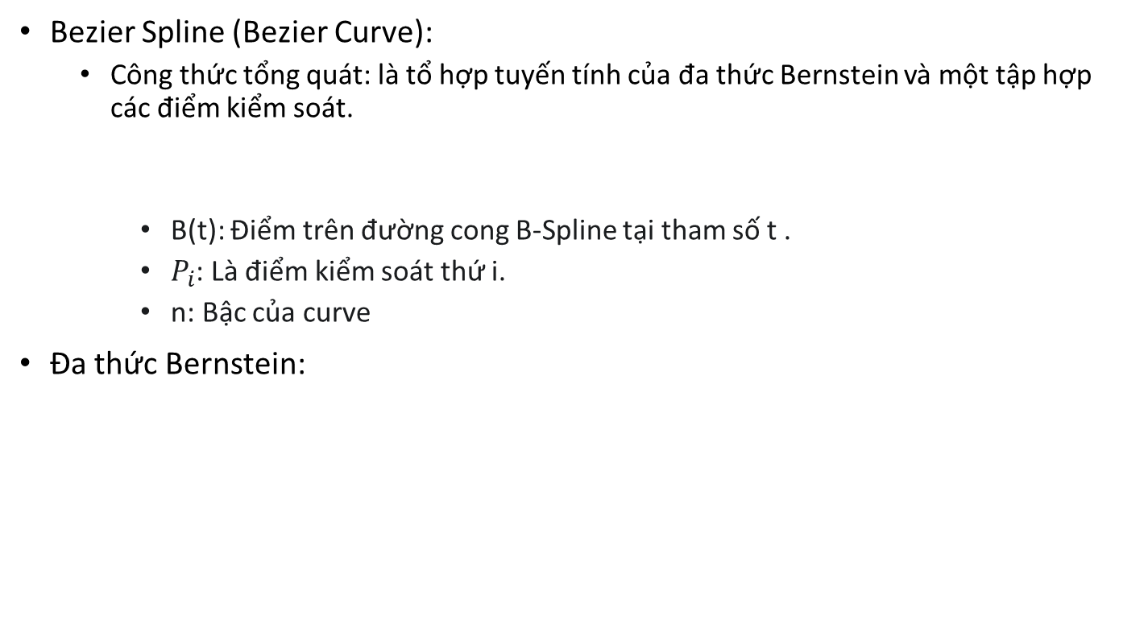
I. Post-Smoothing
Spline Smoothing
Bezier Spline (Bezier Curve):
Công thức tổng quát: là tổ hợp tuyến tính của đa thức Bernstein và một tập hợp các điểm kiểm soát.
B(t): Điểm trên đường cong B-Spline tại tham số t .
$P_{i}$: Là điểm kiểm soát thứ i.
n: Bậc của curve
Đa thức Bernstein:

Slide 13
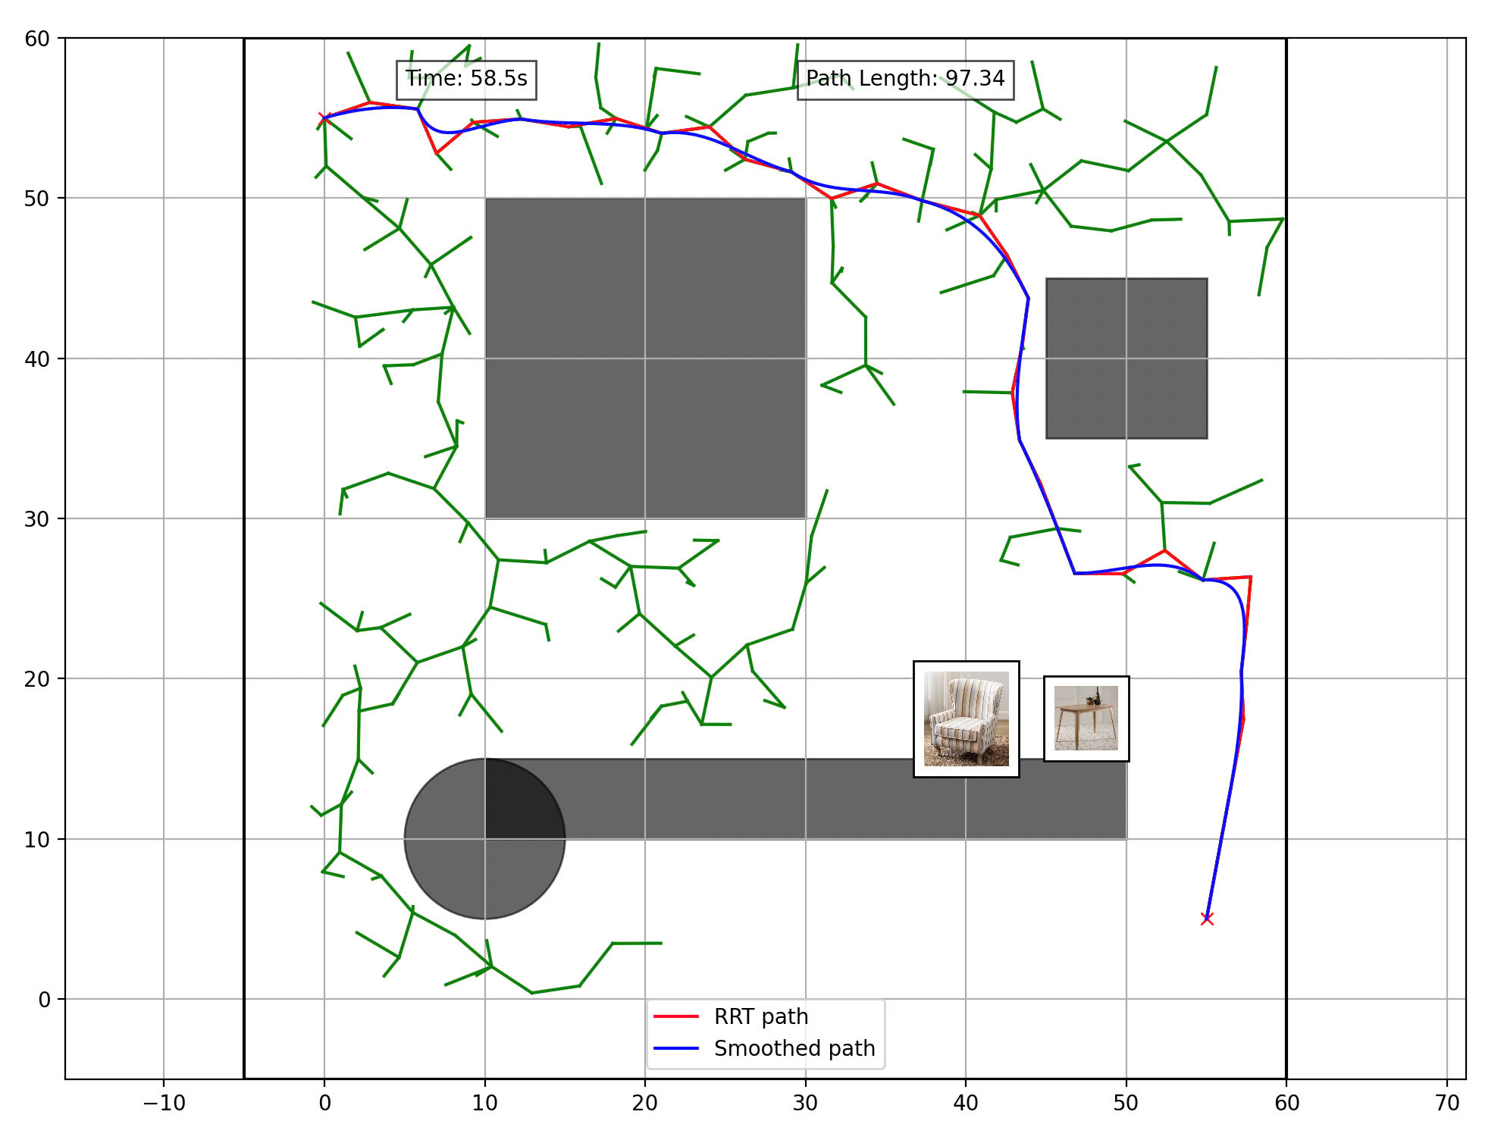
I. Post-Smoothing
Spline Smoothing – Triển khai trong bài toán

Slide 14
II. RRT*
RRT
RRT*
Khởi tạo: Bắt đầu với một cây chỉ chứa nút gốc (điểm xuất phát).
Lấy mẫu ngẫu nhiên: Chọn một điểm ngẫu nhiên qrand trong không gian làm việc.
Tìm nút gần nhất: Xác định nút qnear trong cây gần qrand nhất.
Mở rộng cây: Từ qnear di chuyển 1 khoảng tối đa e về phía qrand để tạo điểm mới qnew.
Kiểm tra va chạm: Nếu đường nối qnear và qnew không va chạm, thêm qnew vào cây.
Lặp lại: Tiếp tục cho đến khi qnew đủ gần đích hoặc số lần lặp tối đa.
Lặp lại các bước 1–5 của RRT để tạo qnew.
Chọn cha tối ưu:
Tìm tập các nút Qnear trong bán kính r qnew
Chọn nút qnear trong Qnear sao cho chi phí từ gốc đến qnear nhỏ nhất
Thêm qnew vào cây với cha là qnear tối ưu
Viết lại cây:
Với mỗi nút qnear trong Qnear, kiểm tra xem nếu có kết nối qnew làm cha của qnear có giảm chi phí từ gốc đến qnear không
Nếu có, cập nhật cha của qnear thành qnew

Slide 15
II. RRT*
Tiêu chí | RRT | RRT*
Tính tối ưu | Không tối ưu, chỉ tìm đường đi khả thi. | Tối ưu tiệm cận khi số mẫu đủ lớn.
Chất lượng đường đi | Đường đi thường dài, không trơn. | Đường đi ngắn và mượt hơn theo thời gian.
Cơ chế tối ưu | Không có. | Chọn cha tối ưu + Rewiring.
Tính toán | Nhanh, độ phức tạp O(n)O(n). | Chậm hơn, độ phức tạp O(nlog⁡n)O(nlogn).
Ứng dụng | Phù hợp yêu cầu tốc độ (real-time). | Phù hợp khi cần đường đi chất lượng cao.

Slide 16
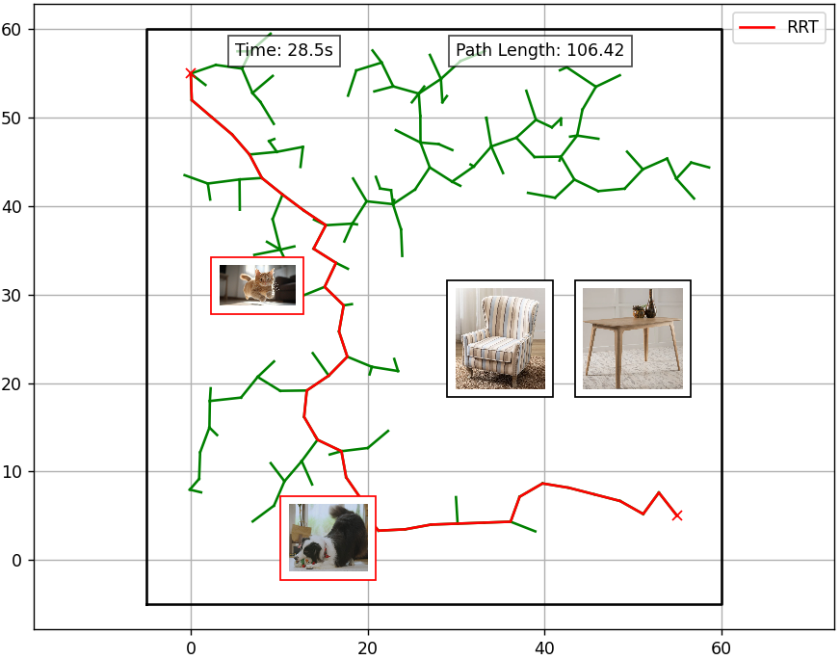
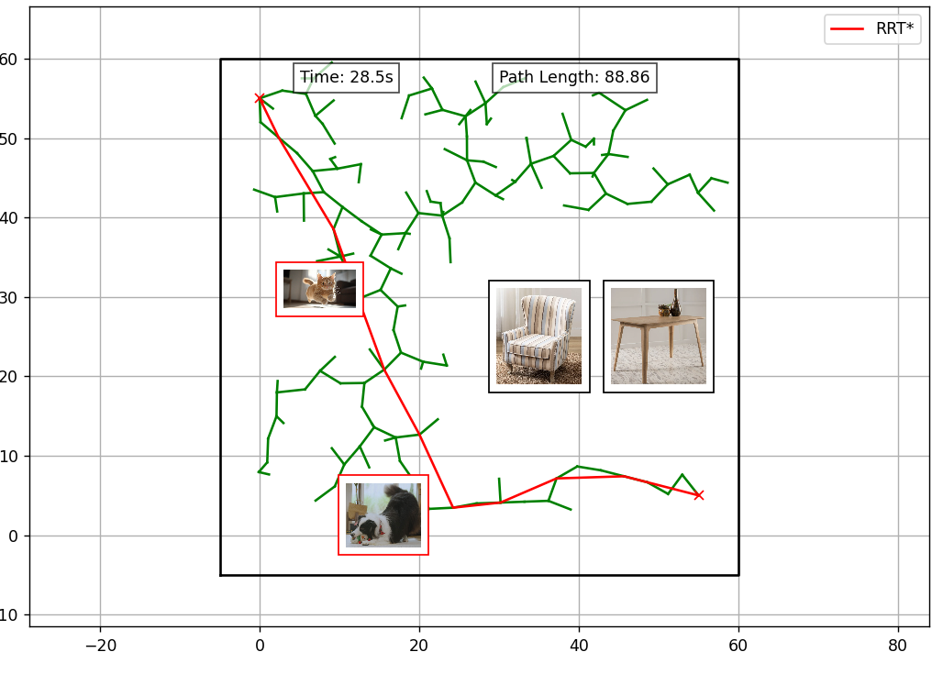
II. RRT*
Triển khai trong bài toán
RRT*
RRT

Slide 17
THANK YOU !

